Slide 1
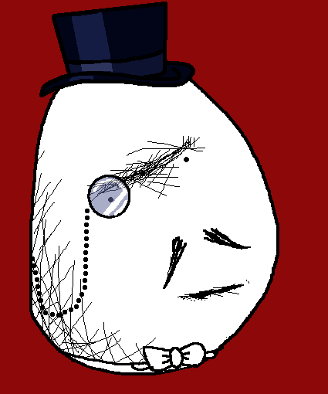
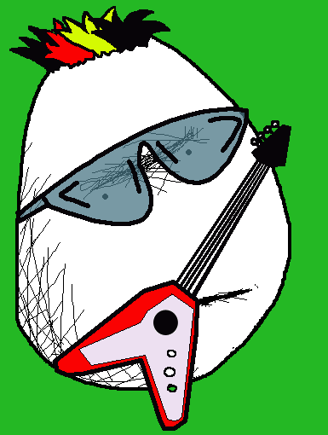



Angry Olympics Part Twelve
–
Weighty Matters
With the Angry Family

Slide 2
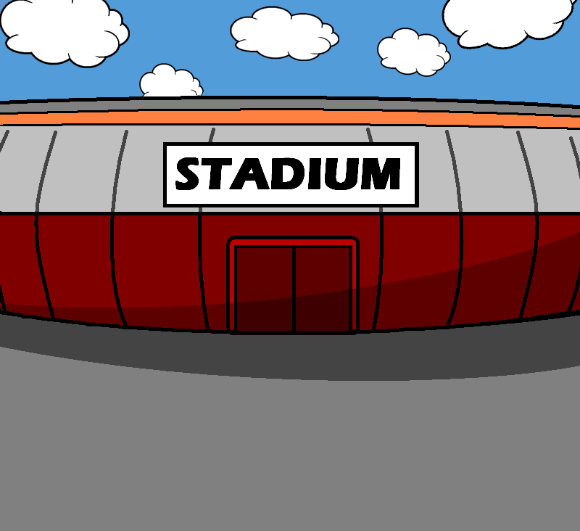










Mesdames et messieurs, je voudrais vous remercier pour avoir regardé les Angry Olympics.
Ladies and gentlemen, I would like to thank you for watching the Angry Olympics.

Slide 3
Nous sommes presque à la fin, et donc je voudrais que chacun fasse un dernier voeu.
We are almost at the end, and so, I would like everyone to make one final wish.
Notes:
Mike gets a bit crazy and over the top at the end

Slide 4
Qu’est-ce-que je voudrais faire ?
What would I like to do?

Slide 5
Je voudrais être une star du rock !!!
I would like to be a rock star!!!

Slide 6



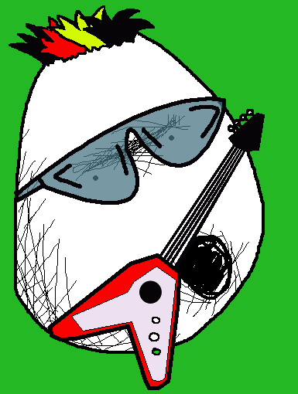
Angry Family
And that’s why they call us
And that’s why they call us
Angry Family
but sometimes baby I’m very angry
but sometimes baby I’m very angry
I am a potato and I’m very sexy
I am a potato and I’m very sexy
YEEEEEEEEEEEEEAAAAUHH!!
YEEEEEEEEEEEEEAAAAUHH!!
Notes:
rock music where we discover Mr Potato can indeed sing, eventually in tune.

Slide 7
Je voudrais être une femme policier !
Je voudrais être un bandit !
I would like to be a policewoman!
I would like to be a gangster!

Slide 8
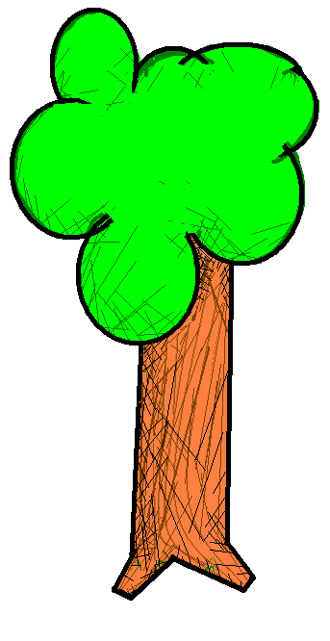
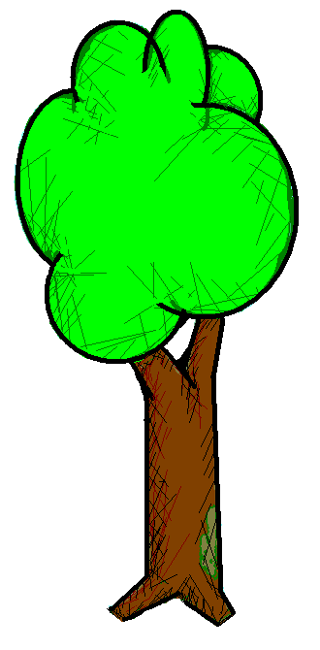


Ah ah! Je voudrais voir la tête du banquier en ce moment !
Ha ha! I would like to see the banker’s face now!

Slide 9
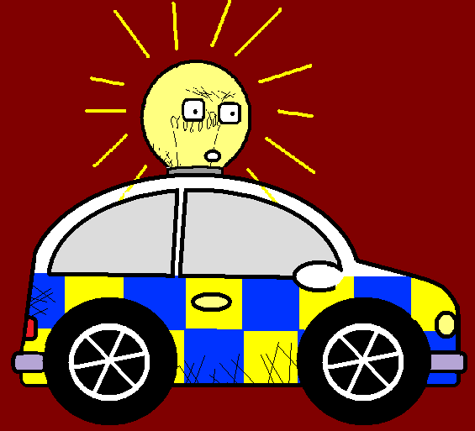
Je voudrais l’attraper, mais il est trop rapide !
I would like to catch him, but he’s too fast!

Slide 10
Je voudrais être un ange !
Je voudrais être un démon !
I would like to be an angel!!
I would like to be a devil!!

Slide 11




Slide 12
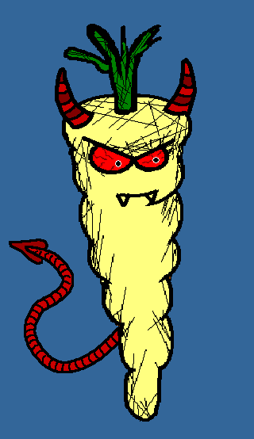
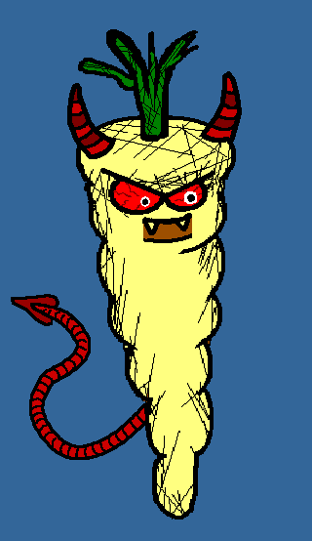


Slide 13
REVIENS!!
Je voudrais quelqu’un à qui parler, je me sens tellement seul...
COME BACK!! I would like someone to talk to, I feel so lonely…

Slide 14


Je voudrais de la paix et du calme, s’il vous plaît.
I would like some peace and quiet, please.
Notes:
Cloud upset

Slide 15
Je voudrais une bonne salade, mmmh… très sain.
I would like a nice salad, mmm… very healthy.

Slide 16
Et je voudrais une voiture très très rapide !
And I would like a very, very fast car !

Slide 17
Je voudrais un couteau long et aiguisé…
I would like a long, sharp knife…

Slide 18
Ne me demandez pas pourquoi.
Don’t ask me why.

Slide 19
Je voudrais beaucoup d’argent sans travailler !
I would like a lot of money without working!

Slide 20
Je voudrais, euuuh…
Je voudrais un gros hamburger juteux !
I would like,
err… I would like a big and juicy burger!
Notes:
Speak the first i would like with high rockstar voice, then cough and say the rest with normal potato voice.

Slide 21
Un hamburger ?
Mais ce n’est pas sain du tout !
A burger? But that’s not healthy at all!

Slide 22
Ouais, c’est pour ça que tu es une pomme de terre grosse et grasse !
Yeah, that’s why you are a BIG, FAT potato!

Slide 23
JE NE SUIS PAS GROS !
I AM NOT FAT!
Notes:
speak angry and loud, with a slight pause between each word

Slide 24
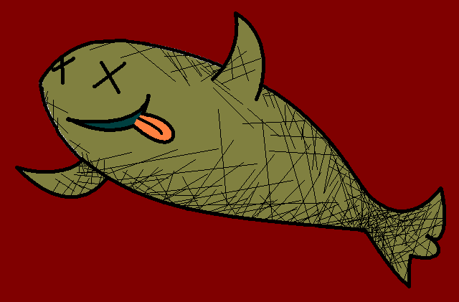


Oups. Je voudrais lui faire des excuses.
Oops. I would like to apologise to him.

Slide 25


Je voudrais être aussi dans cette histoire.
I would like to be in this story as well.

Slide 26

Je voudrais de l’eau.
S’IL VOUS PLAÎT !!!
I would like some water. PLEASE!!!

Slide 28

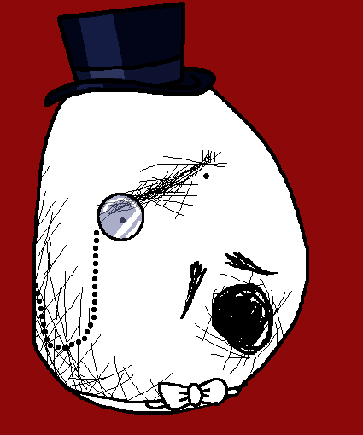

Monsieur, je voudrais avoir un duel avec vous.
Sir, I would like to have a duel with you.

Slide 29
Voudriez-vous avoir le choix des armes ?
Would you like to have the choice of the weapon?

Slide 30
Pourquoi pas ? Je voudrais choisir... LA BOXE !
Why not? I would like to choose… BOXING!

Slide 31

Vocab
a rock star
a policewoman
a gangster
a banker
an angel
a devil
a duel
a weapon
une star du rock
une femme policier
un bandit
un banquier
un ange
un démon
un duel
une arme

Slide 32
would like to
voudr + term.
I would like to
You would like to
He/she/it would like to
We would like to
You (pl.) would like to
They would like to
Je voudrais
Tu voudrais
Il/elle/on voudrait
Nous voudrions
Vous voudriez
Ils voudraient

Slide 33
















Join us again!

